Slide 1
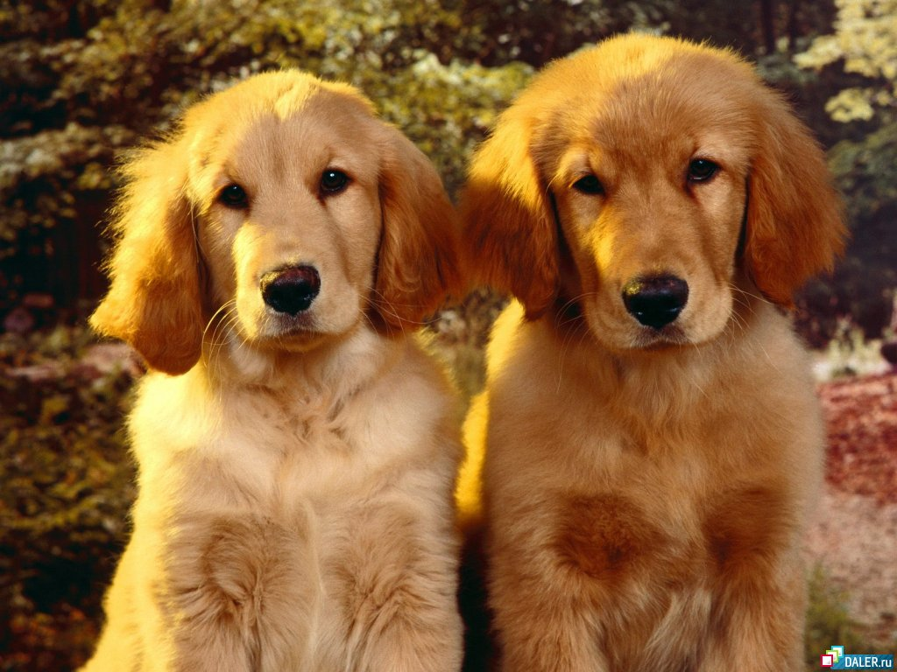
Знакомьтесь, мини-музей «Лучший друг»
Посвящается: лучшему другу человека – собаке
создан :
воспитателями – Дороненковой С.А.,
воспитанниками средней группы
и их родителями

Slide 2
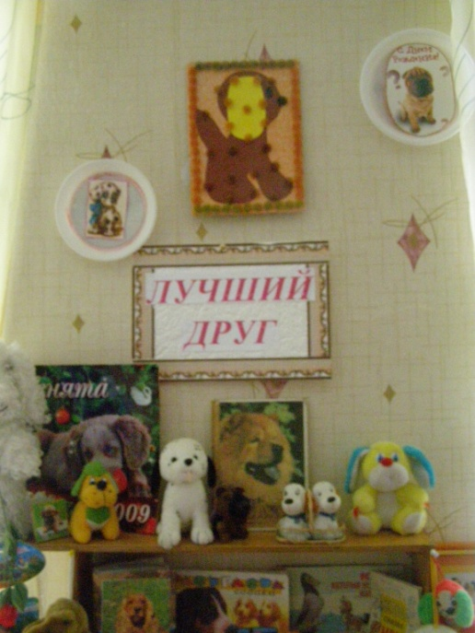
Цель создания:
Привлечь внимание детей к миру природы, дать представления об домашних животных на примере «собаки», рассказывать о разных породах собак, об их происхождении, познакомить с её ролью в жизни человека.
2. Воспитывать бережное, заботливое отношение к собаке – другу человека.
Кредо музея: «Собака – лучший друг человека»
Тема мини-музея выбрана с учётом возраста детей и любимого ими животного.
Мы порой со смущеньем отводим глаза, Увидав беспризорного грустного пса, Убеждаем себя, что мы не виноваты, Если в нашем подвале плачут котята. Только знайте, мечтают животные все О хозяине добром, о своём уголке, Мечтают вас вечером ждать у дверей, Тереться о ноги хозяйки своей. На улице ждут их холод и вьюга, А в доме всегда есть местечко для друга.

Slide 3
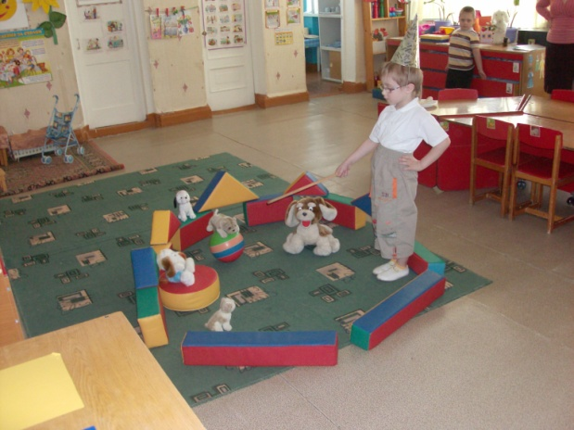
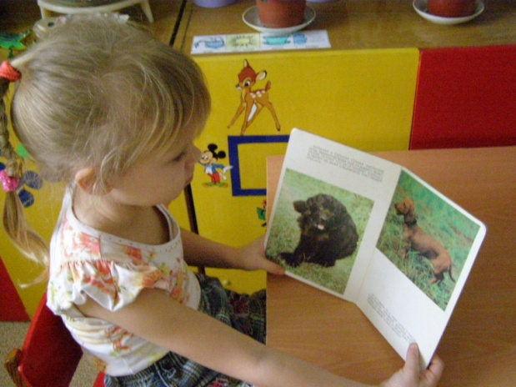
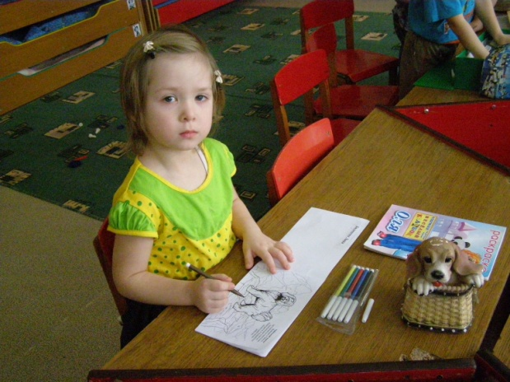
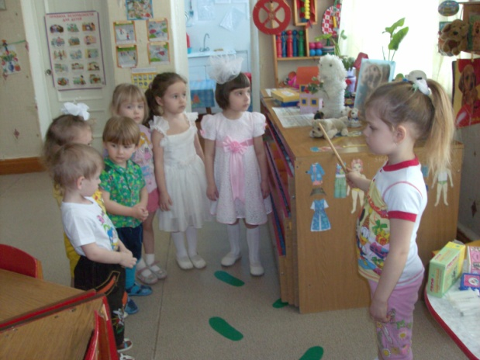
Использование мини-музея позволит:
повысить познавательный уровень детей о домашнем животном – собаке: разных породах, происхождении, среде обитания, значении в жизни человека;
обогатить словарный запас детей, развивать речь детей, мелкую моторику рук, сенсорику, воображение;
научить называть экспонаты музея, составлять коротенькие рассказы о них;
повысить общую социальную зрелость детей, снизить их агрессивность, сформировать способы эффективного взаимодействия со сверстниками и взрослыми.

Slide 4
Наращивание потенциала мини-музея:
сбор информации о собаках;
мотивация родителей;
за счёт повышения квалификации педагогических работников.

Slide 5
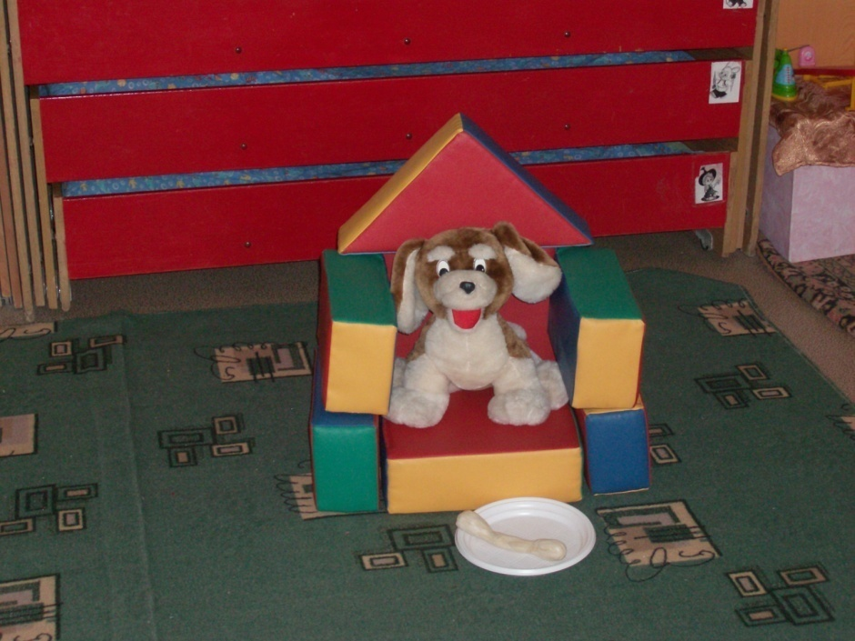
Рекламное агентство мини-музея Хозяин музея - пес Барбос представляет:
Что такое собака в доме? Это добрый, холодный нос, Это теплое счастье в ладонях, Это гордость-это мой пес!

Slide 6
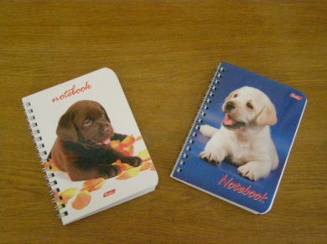
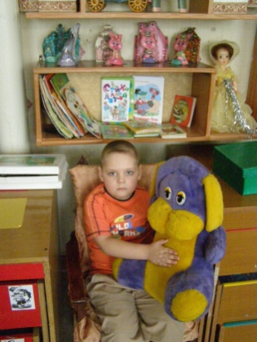
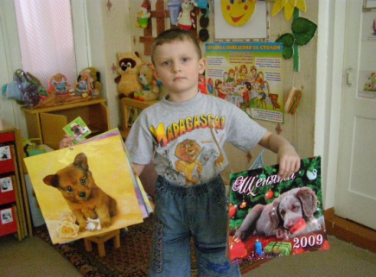
I раздел: «Родословная Барбоса»
представлен материал о том, как появились собаки, их ближайших родственниках (волк, лиса), о разных породах собак.
II раздел: «Жизнь собачья»
рассказывает о том, что любят и чего не любят собаки, макет конуры помогает воспитателю рассказать о том, как человек заботиться о собаке, строит для них специальные домики чем питается собака, какой у неё характер.
Вы можете спорить ругаться до драки – Ну, как не поймёте Вы – Бедные люди, Что Дарвин не прав – мы создания Божьи, А значит, мечтаем и любим, как можем! А деньги ни что в этой жизни поверьте, И нищего друга мы любим до смерти! Что нужно для полного счастья собаке? Огромная кость или сыр в шоколаде? А может быть нужно нас просто погладить? Конечно, мы тоже вкуснятину любим,

Slide 7
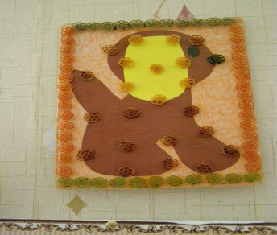
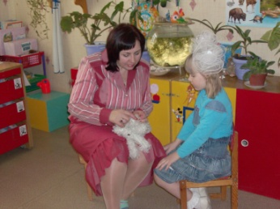
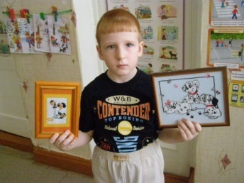
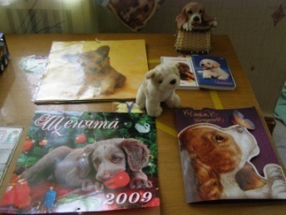
III раздел: «Собаки бывают разные»
здесь размещены самые разные игрушки, изображающие собаку (мягкие, резиновые, керамические, деревянные, бумажные, вязанные), сделанные детьми и родителями, бабушками. Они напоминают о том, с какой любовью люди всегда относятся к этому животному.
IV раздел: «Библиотека Барбоса»
здесь собраны книги, видеофильмы, дидактические игры, картины, марки, значки, поговорки, паззлы, альбомы, раскраски, календари о любимом друге.

Slide 8
Визитка музея
На базе музея проводятся:
беседы о правильном содержании собак, их роли в жизни человека;
сюжетно-ролевая игра «Цирковая программа «Дрессированные собаки»;
передвижные выставки детских рисунков «Мой лучший друг»;
экскурсии для детей других групп «Наш друг - собака;
дети сочиняют о собаках рассказы, делятся впечатлениями о своих питомцах;
экспонаты используются и для занятий по ознакомлению с окружающим, экологии, развитию речи
К псу ты привязался всей душой, Ведь о нем сказали: «Брат меньшой». Но ведь так же верно говорят: «За меньших в ответе старший брат!»

